Slide 1
Ziyafet ve İkram Hizmetleri
Emir Hilmi Üner

Slide 2
Ziyafet Organizasyonlarında Planlamanın Önemi
Belirginleşen işbölümü sonucu ziyafete ilişkin memorandum (yazılı emir) ilgili yöneticilere (ziyafet ofisi, satın alma, muhasebe, depo, vb. yerlere) gönderilir ve ilgili departmanlar ziyafet organizasyonu için gerekli çalışmalara başlarlar

Slide 3
Ziyafet Organizasyonlarında Planlamanın Önemi
Mizan plas çalışmalarının planlanması
Ziyafete ilişkin zaman çizelgesinin hazırlanması
Haftalık ziyafet listelerinin hazırlanması ve salon tahsislerinin belirlenmesi
Diğer planlama çalışmaları

Slide 4
Ziyafet Organizasyonunun Kabulü
Ziyafet bölümü, gerektiğinde ziyafet sahiplerine göstermek ve onlara yardımcı olmak için bazı ön hazırlıkları yapmış olmalıdır.
Salonun çeşitli amaçlara göre hazırlanmış planları ve set menüleri müşterilere sunarak en uygun seçenekler belirlenir.

Slide 5
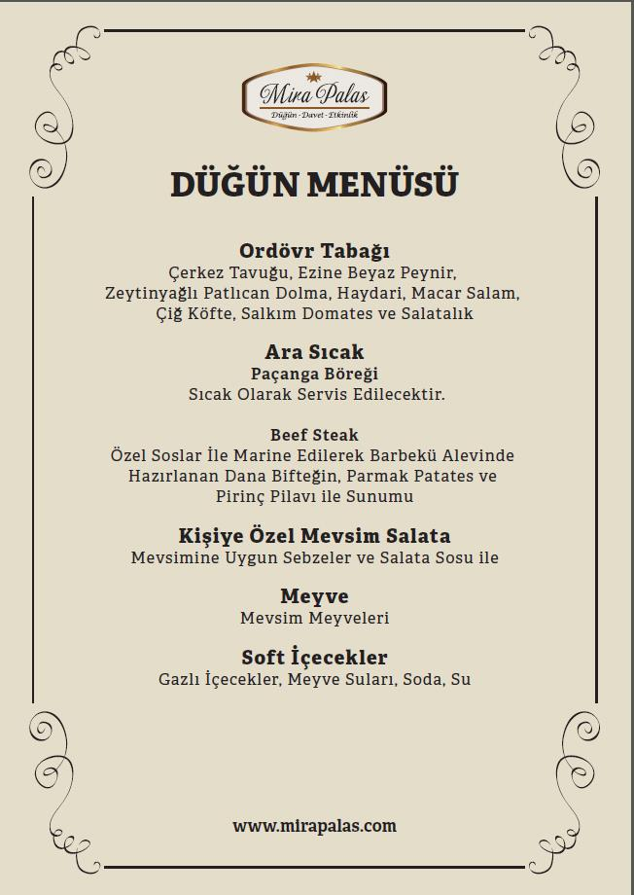
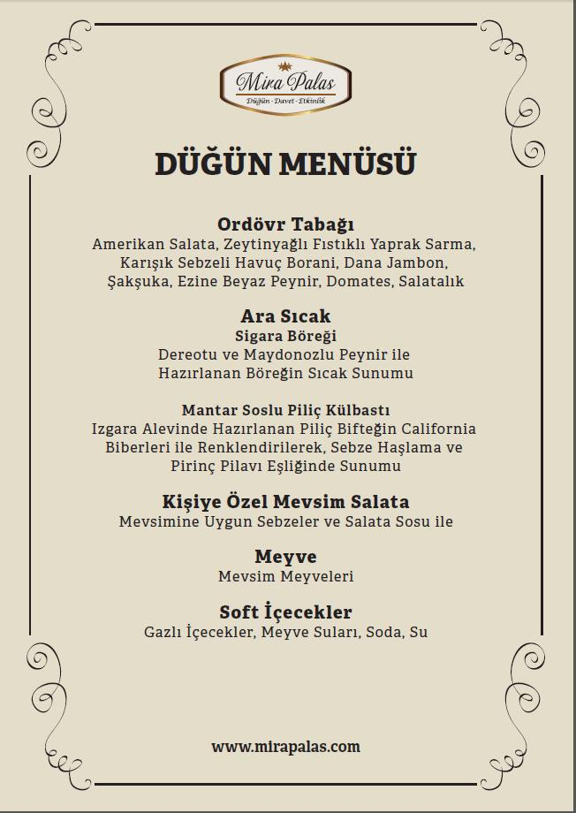

Slide 6
Ziyafet Organizasyonunun Kabulü
Ziyafet müdürünün (yöneticisi/sorumlusu) müşterinin istekleri doğrultusunda seçenekler sunabilmesi için elinde bazı verilerin her an hazır olarak bulunması gerekir, bu veriler:
Salonların rezervasyon durumlarını gösteren banket rezervasyon listesi,
Salonların kapasiteleri, özellikleri ve donanım imkanlarını gösteren salon çizelgesi,
Çeşitli organizasyonlar için önceden hazırlanmış değişik fiyat ve içerikteki menü örnekleri
Çeşitli organizasyonlar için masa düzeni seçeneklerini gösteren salon krokileridir.

Slide 7
Ziyafet Organizasyonunun Kabulü
Ziyafet yöneticisi öncelikle müşterinin ne istediğini ve ziyafet organizasyonu için ne kadar harcama yapabileceğini bilmelidir. Bunları bilirse müşterilere salon seçimi, menünün içeriği hakkında daha sağlıklı yönlendirmelerde bulunabilir. Salon seçimi, konuklara sunulacak yiyecek ve içeceklerin türü, servis çeşidi ziyafete ödenecek bedeli ciddi şekilde değiştirmektedir.

Slide 8
Ziyafet Organizasyonunun Kabulü
Ziyafeti kabul edecek yetkili, ziyafet sahibi ile anlaşma yaparken bazı konulara dikkat etmelidir:
Mümkünse salonun bir önceki yemekte kullanılan plana göre hazırlanması sağlanmalıdır. Bu yol emekten tasarruf sağlar.
Menülerden konaklama işletmesine en fazla gelir getirenler tavsiye edilir.
Menülere, önceden hazırlanıp bekletilebilen cins yemekler konulmalı ve bunlar tavsiye edilmelidir.

Slide 9
Ziyafet Organizasyonunun Kabulü
Menüdeki yemeklerin mevcut mutfak malzemeleriyle kolayca hazırlanabilir olmasına dikkat edilmelidir. Meselâ büyük bir ziyafette çikolatalı sufle verilmez. Hem hazırlanması çok zaman alır hem de 700-800 kişiye sufle hazırlamak nerdeyse imkânsızdır.
Tavsiyeler baskı haline getirilmemeli: parayı ödeyecek kişinin ziyafet sahibi olduğu unutulmamalıdır.

Slide 10
Ziyafet Organizasyonunun Kabulü
Ziyafet organizasyonları için anlaşma yapılırken göz önünde bulundurulması gereken hususlar şunlardır:
Ziyafetin amacı
Ziyafetin tarihi
Salonun durumu
Katılacak davetli sayısı
Salonun azami kapasitesi
Personel imkanları
Malzeme imkanları

Slide 11
Ziyafet/Banket Sözleşmesi
Ziyafet müdürü ve müşteri ziyafete ilişkin tüm hususlarda anlaşmaya vardıklarında bu anlaşma yazıya dökülür. Bu anlaşma metnine ziyafet sözleşmesi/ banket sözleşmesi denir.

Slide 12
Ziyafet/Banket Sözleşmesi
Ziyafet anlaşmasında yer alması gereken bilgiler şu şekildedir:
1. Ziyafetin cinsi (düğün, nişan, kutlama vb.),
2. Ziyafetin tarihi ve günü,
3. Ziyafetin başlama ve bitiş saati,
4. Garanti edilen kuver sayısı (en son rakam 24 saat önceden bildirilmelidir)
5. Kişi başı fiyat,
6. Menü, ekstra yemek ve içki istekleri, içki servisi,
7. Menü ve isim kartları ve basım kararı,
8. Masa planı, oturma planı, konuşmalar yapılacaksa sırası ve zamanı,
9. Müzik, podyum, mikrofon vb. istekler

